Slide 1
Elektrické stroje a přístroje
Asynchronní elektromotory
„Najdi si cestu k technice“ reg. č. CZ.1.07/1.1.16/01.0006

Slide 2
Montáž a demontáž asynchronního stroje
Asynchronní elektromotory

Slide 3
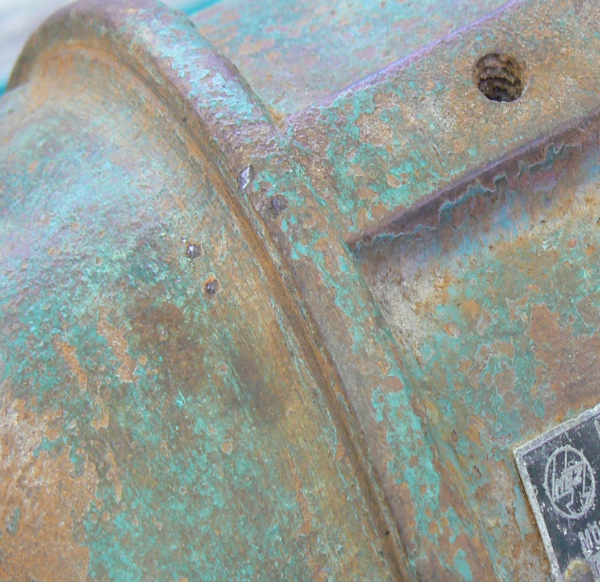
Montáž a demontáž asynchronního stroje
Asynchronní elektromotory
Označím si jednotlivé strany důlčíkem.
Na stranu u hřídele vyrazím dva důlky na víko i stator asi 5 mm od sebe.
Na protější stranu jeden.
Je-li třeba označit další části spojené s motorem, opět jednotlivé části označím, případně provedu jednoduchý nákres. Je nezbytně nutné, aby značení i nákres byly srozumitelné a kdokoliv byl schopen podle nich motor složit.

Slide 4
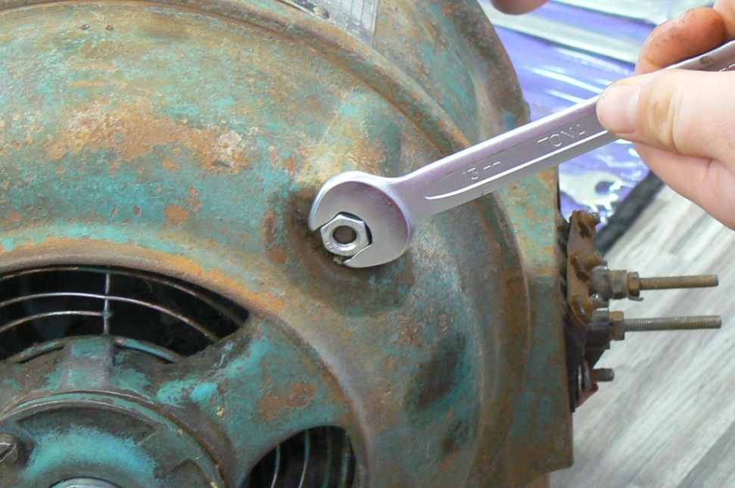
Montáž a demontáž asynchronního stroje
Asynchronní elektromotory
Povolím a vyndám všechny svorníky.
Pokud jsou víka místo svorníků přichycena šrouby, povolím a vyndám všechny šrouby.

Slide 5
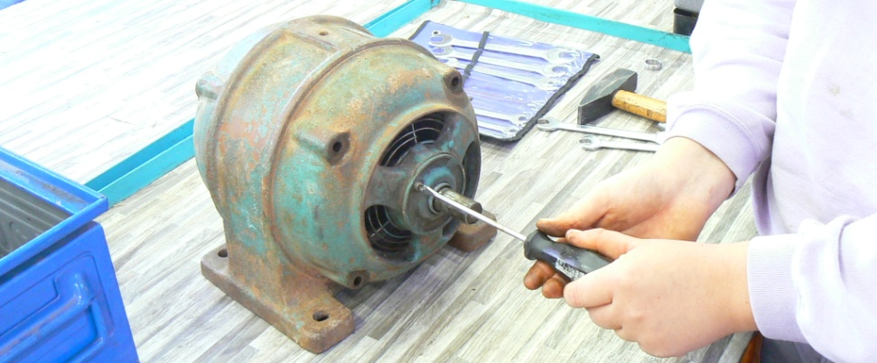
Montáž a demontáž asynchronního stroje
Asynchronní elektromotory
Demontuji ložní víčko na straně hřídele.
Pokud má motor pevná ložní víčka – součást víka nic nedemontuji.

Slide 6
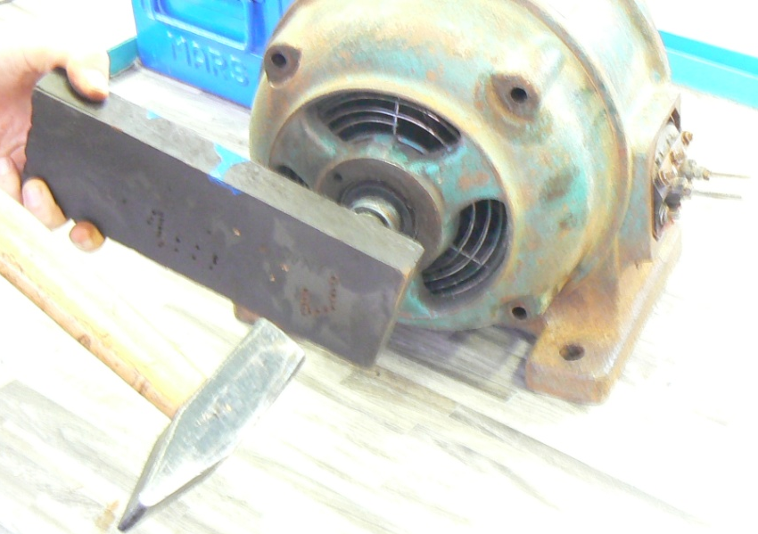
Montáž a demontáž asynchronního stroje
Asynchronní elektromotory
Kladivem vyklepnu rotor.
Nikdy neklepu přímo na opracované části, ale vždy přes dřevo, hliník, měď nebo jiný materiál o menší tvrdosti než ocelová hřídel.
V opačném případě hřídel rozklepeme a způsobíme si problémy při demontáži ložisek nebo při narážení řemenice.

Slide 7
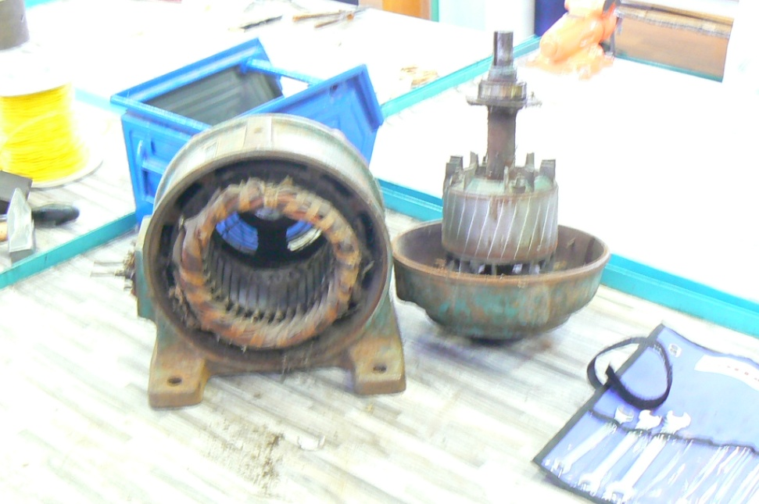
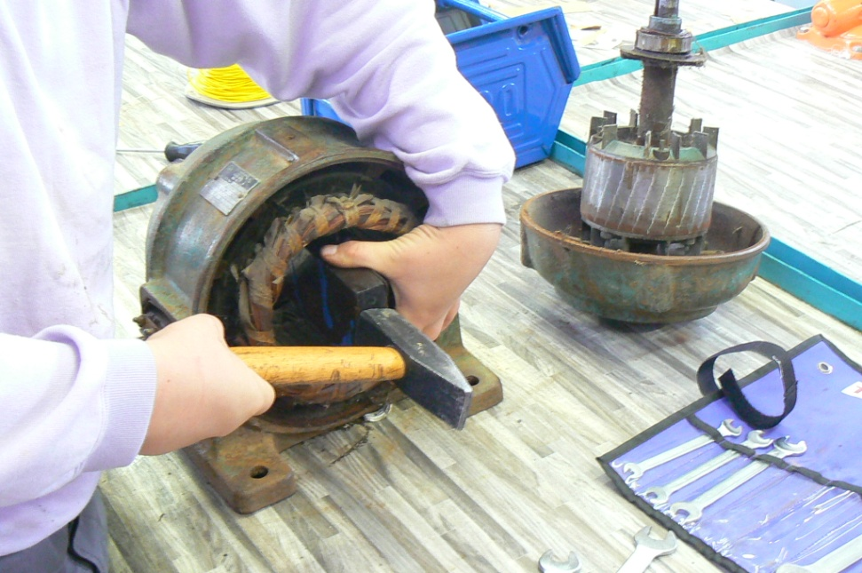
Montáž a demontáž asynchronního stroje
Asynchronní elektromotory
Vyndám rotor se zadním víkem a přes dřevo vyrazím kladivem přední víko.
Demontuji zadní ložní víčko a sklepu zadní víko z ložiska.

Slide 8
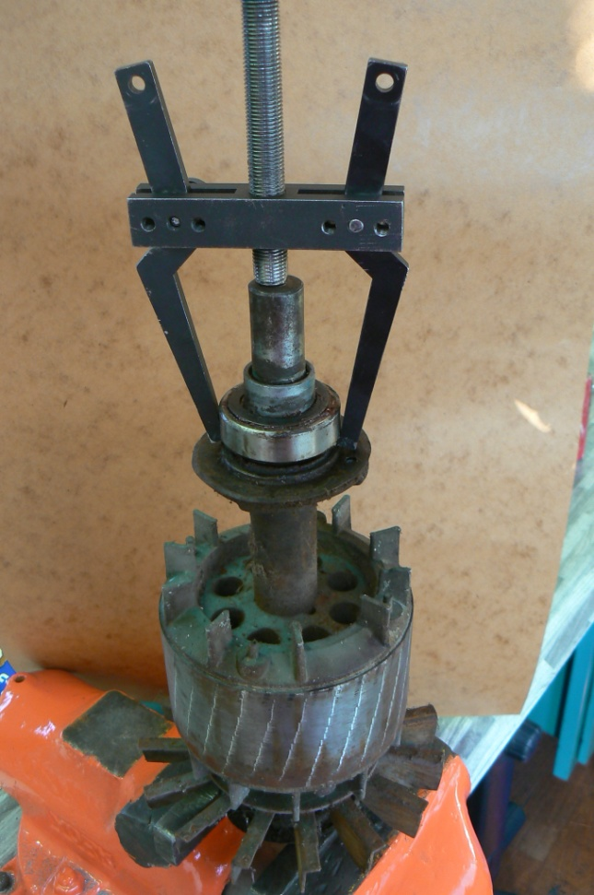
Montáž a demontáž asynchronního stroje
Asynchronní elektromotory
Stahovákem stáhnu ložiska.
Stahováky jsou dvouramenné a tříramenné, různých velikostí.
Je třeba volit stahováky přiměřené velikosti.

Slide 9
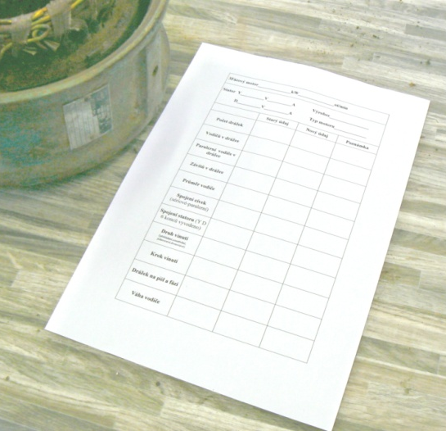
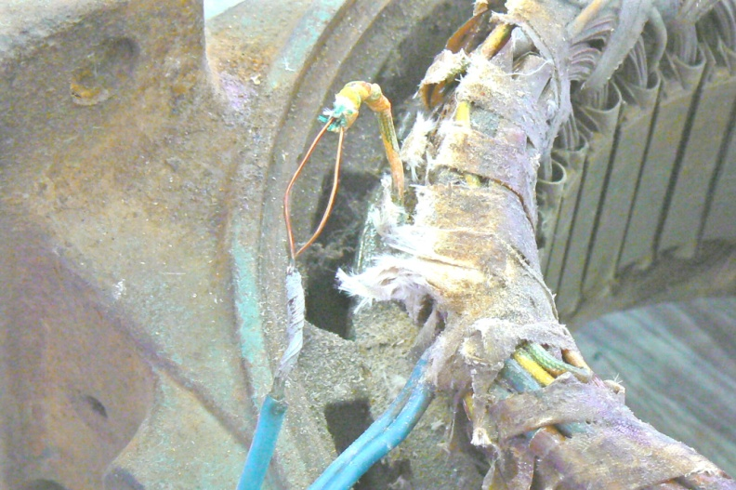
Demontáž vinutí
Asynchronní elektromotory
Před vlastní demontáží sepíšeme údaje o motoru do připraveného formuláře.
Údaje o vinutí doplňujeme průběžně, některé až po úplné demontáži.

Slide 10
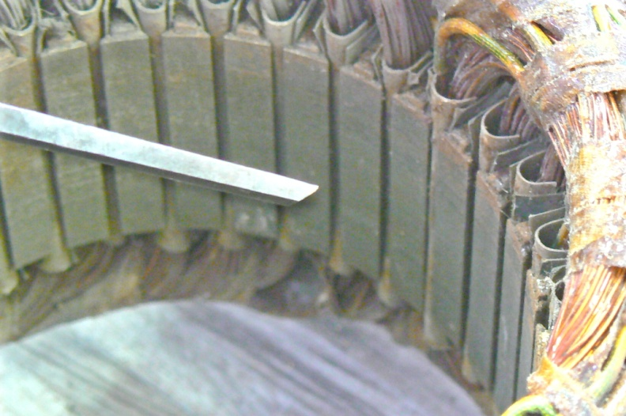
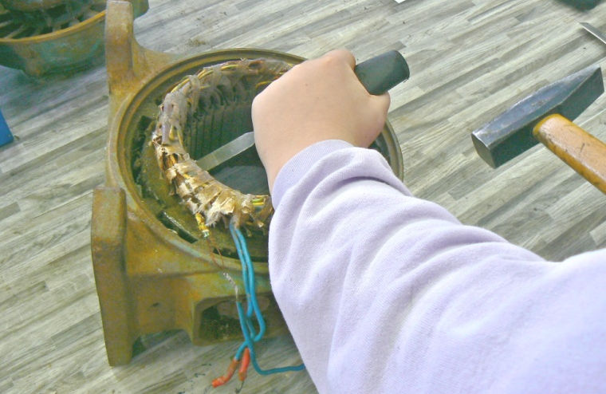
Demontáž vinutí
Asynchronní elektromotory
Odsekáme dlátem věnce na jedné a druhé straně.
Dláto přikládáme broušenou stranou k plechům, jinak hrozí nebezpečí poškození plechů.
Věnce odsekáme těsně u plechů.

Slide 11
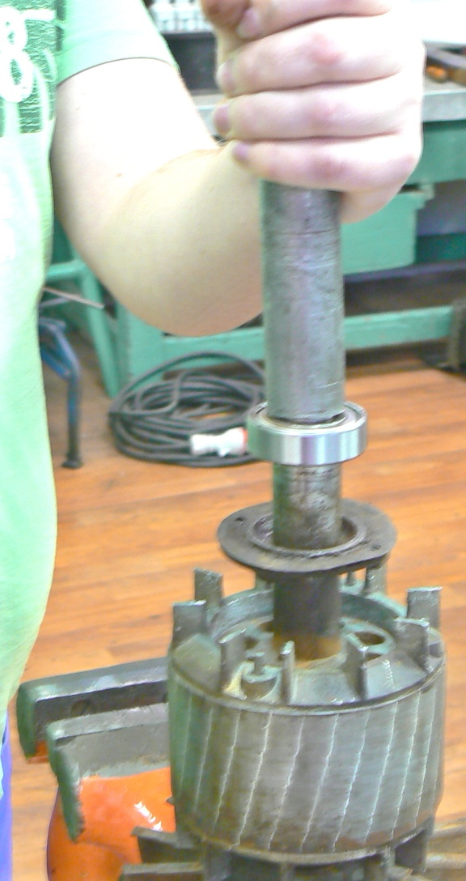
Montáž asynchronního elektromotoru
Asynchronní elektromotory
Nejdříve narazíme ložiska.
Rotor postavíme do vertikální polohy na pevné podložce.
Nasadíme vnitřní ložní víčko – pokud má motor montovatelná ložní víčka.
Nasadíme ložisko – technickými údaji nahoru a ložisko narazíme trubkou přes vnitřní kroužek.
Průměr trubky musí odpovídat průměru vnitřního kroužku ložiska a musí jít volně nasadit na hřídel.

Slide 12
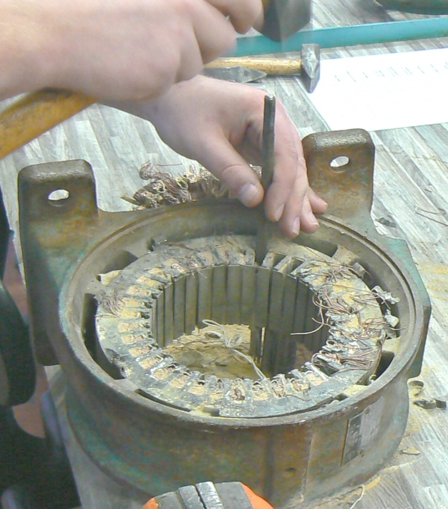
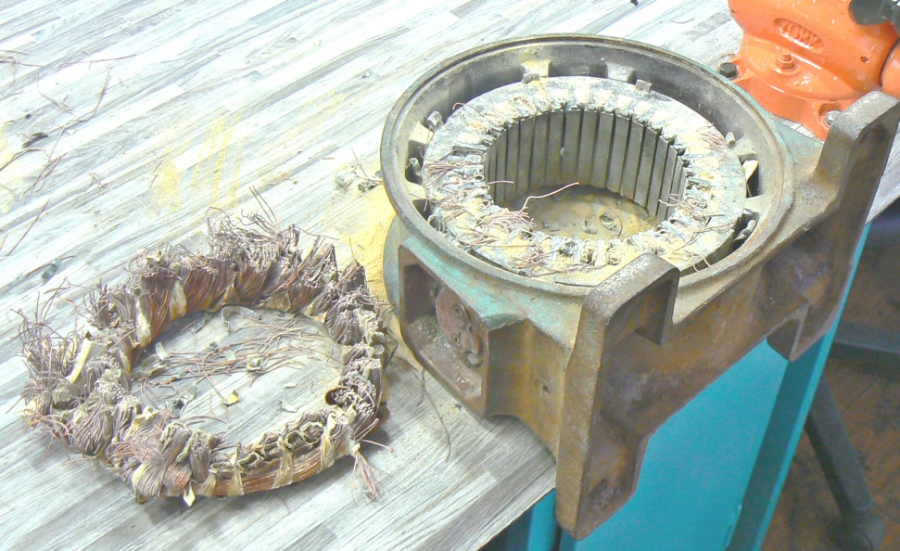
Montáž asynchronního elektromotoru
Asynchronní elektromotory
Vodiče z drážek vytlačíme kulatinou.
Průměr kulatiny volíme s ohledem na tvar a profil drážky.

Slide 13
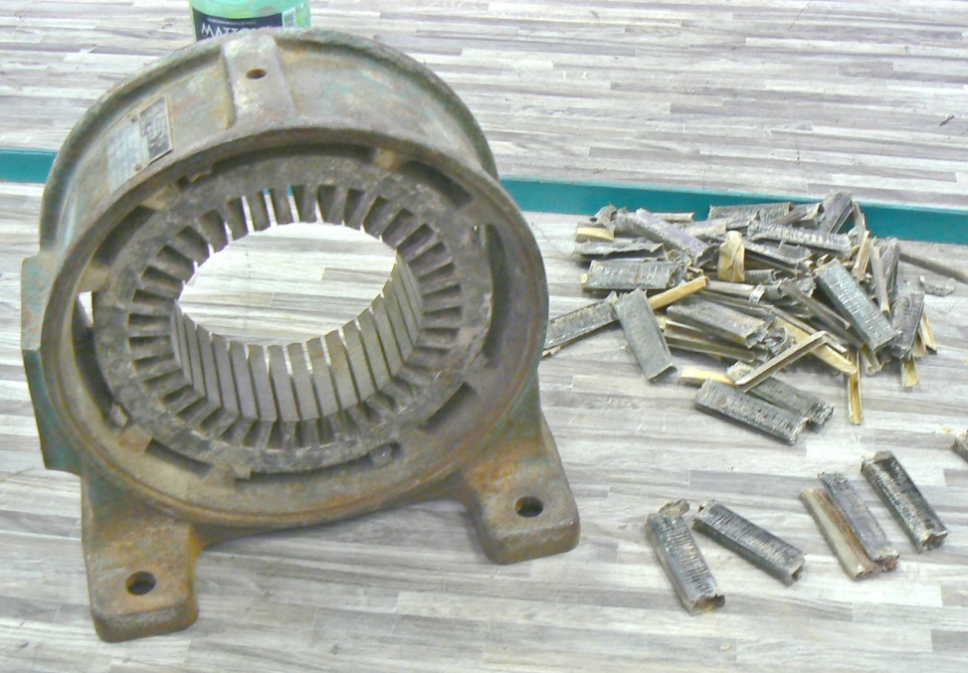
Montáž asynchronního elektromotoru
Asynchronní elektromotory
Vyčistíme drážky od všech zbytků izolace.
Čištění provádíme mechanicky – tenkým šroubovákem.
Pokud všechny zbytky staré izolace nejdou mechanicky odstranit, můžeme stator vypálit plamenem.
Nesmí dojít k zčervenání plechů a tím k poškození izolace mezi plechy.
Pokud stator důkladně nevyčistíme, budeme mít problémy při vkládání nového vinutí.

Slide 14
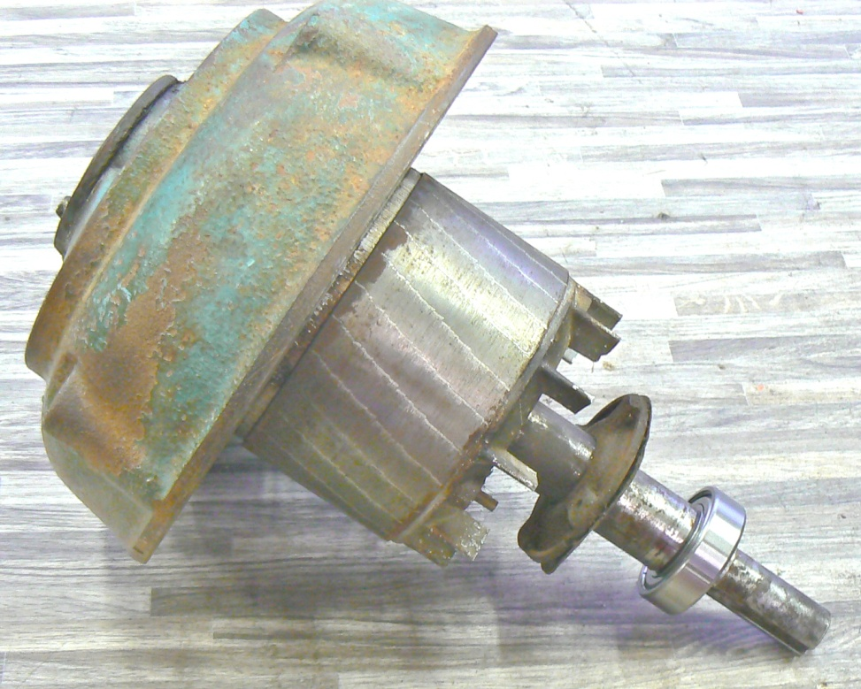
Montáž asynchronního elektromotoru
Asynchronní elektromotory
Na zadní ložisko nasadíme víko motoru.
Sešroubujeme ložní víčka.
Šrouby prochází přes vnější ložní víčko, víko motoru a jsou zašroubovány do vnitřního ložního víčka.
Body 2 a 3 neprovádíme u motorů s pevnými ložními víčky.

Slide 15
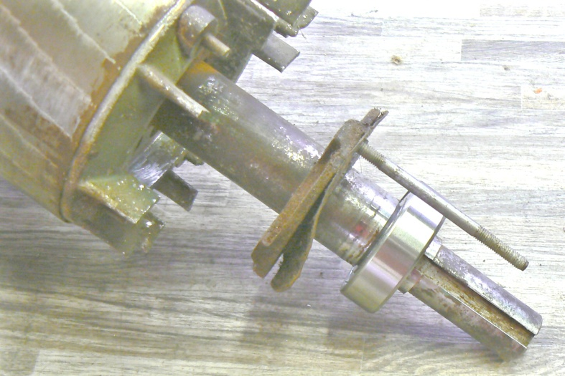
Montáž asynchronního elektromotoru
Asynchronní elektromotory
Do vnitřního ložního víčka na straně hřídele našroubujeme svorník.
Rotor vložíme do statoru – podle značení vík.
Nasadíme přední víko.
Vložíme svorníky a jednotlivé svorníky postupně utahujeme.
Svorníky utahujeme křížem a neustále si kontrolujeme jestli se rotor otáčí.
Při správném postupu jsou všechny šrouby dotažené a rotor se volně otáčí.
Pokud motor nemá svorníky ale šrouby, je jeho sestavení zpravidla snažší.

Slide 16
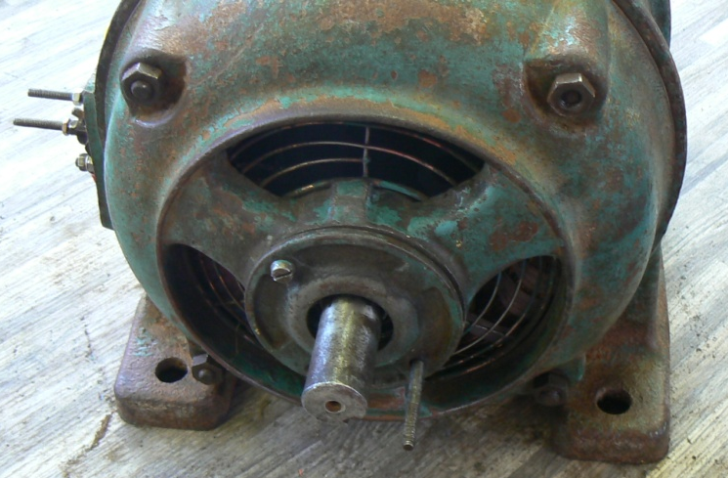
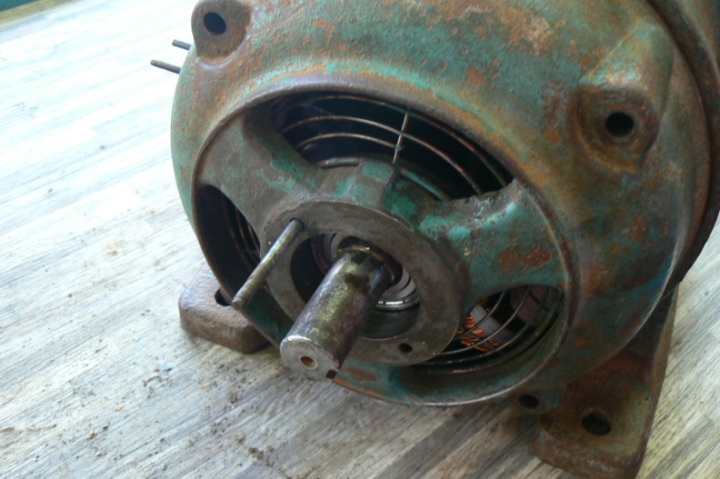
Montáž asynchronního elektromotoru
Asynchronní elektromotory
Svorníkem přitáhneme vnitřní ložní víčko, přes svorník nasadíme vnější ložní víčko a sešroubujeme šroubem.
Vyšroubujeme svorník a našroubujeme druhý šroub.

Slide 17
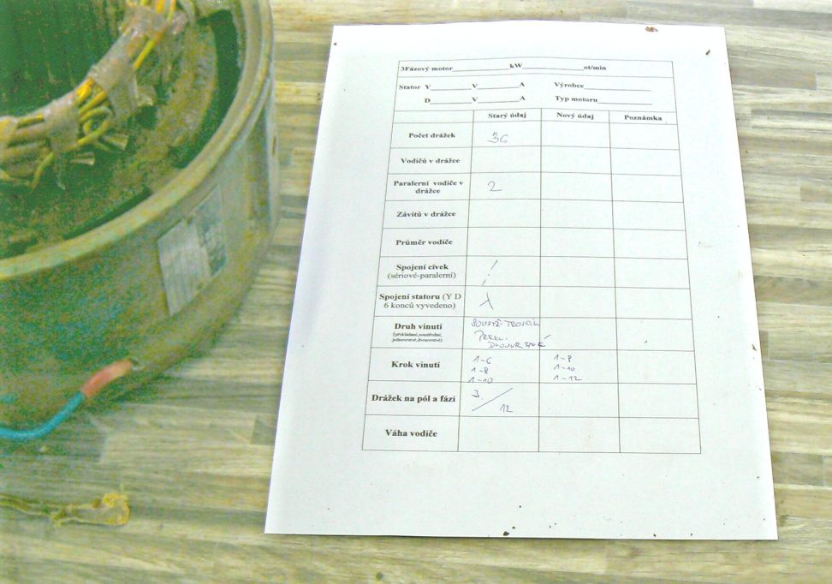
Zjišťování základních údajů o vinutí
Asynchronní elektromotory
Základní údaje o vinutí zjišťujeme před vysekáním vinutí. Některé údaje zjišťujeme během demontáže a po demontáži vinutí.
Veškeré zjištěné údaje zapisujeme do připravených formulářů.
U jednofázových asynchronních elektromotorů vinutí zakreslíme na druhou stranu formuláře.

Slide 18
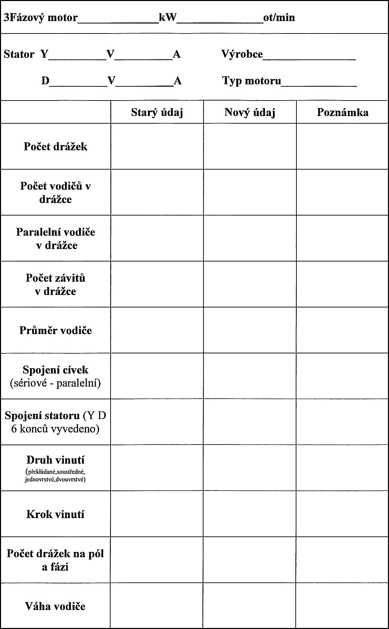
Zjišťování základních údajů o vinutí
Asynchronní elektromotory
V horní části formuláře jsou zapsány údaje ze štítku motoru.
V tabulce jsou údaje o vinutí:
počet drážek
počet vodičů v drážce – spočteme po demontáži
paralelní vodiče v drážce – zjistíme na věnci, kolik vodičů je připojeno k vývodu na svorkovnici
počet závitů v drážce – počet vodičů v drážce podělíme počtem paralelních vodičů
průměr vodiče – měříme mikrometrem, vodič bez izolace

Slide 19
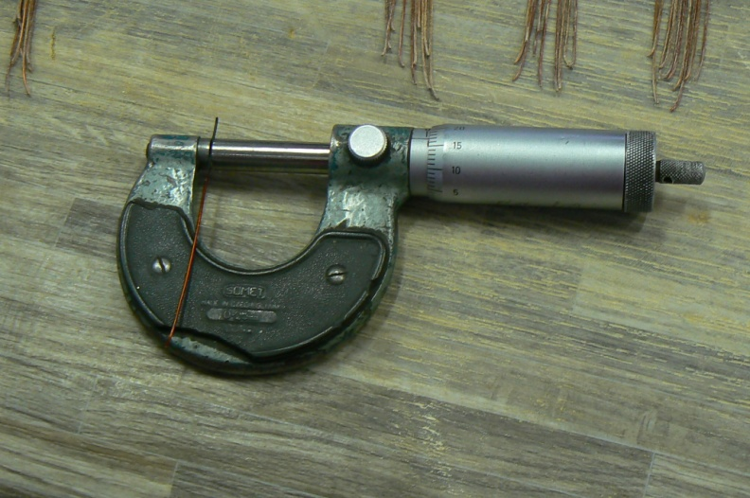
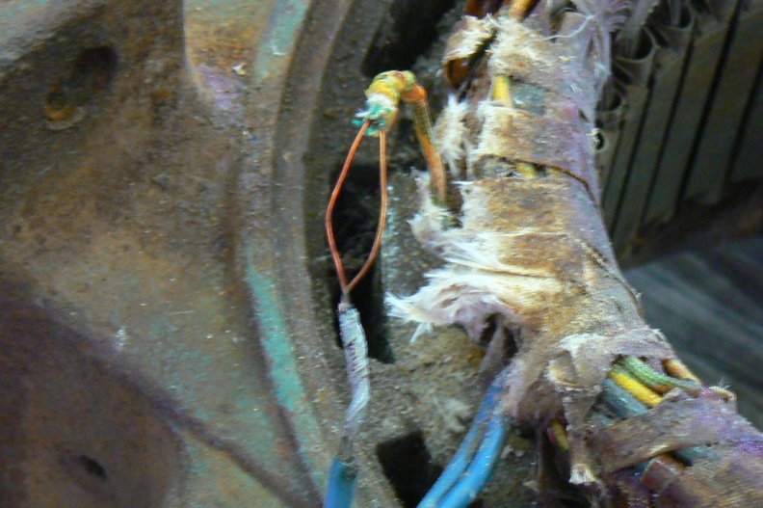
Zjišťování základních údajů o vinutí
Asynchronní elektromotory
Spojení cívek – zjistíme podle vývodů na svorkovnici. Je-li k vývodu na svorkovnici připojen konec jedné cívky, potom jsou cívky spojeny v sérii. Je-li připojeno k vývodu několik cívek, pak jsou cívky spojeny paralelně.
Spojení statoru – do hvězdy nebo do trojúhelníka.
Druh vinutí – překládané, soustředné, jednovrstvé nebo dvouvrstvé, případně jejich kombinace.

Slide 20
Zjišťování základních údajů o vinutí
Asynchronní elektromotory
Krok vinutí – spočítáme drážky mezi dvěma stranami cívek, včetně drážek ve kterých jsou cívky uloženy.
Drážek na pól a fázi – počet drážek na pól podělíme počtem fází, výsledek podělíme počtem pólů. Zapisujeme zlomkem. Např. 3/12 kde 3 – počet drážek na pól, 12 – počet drážek na fázi.
Váha vodiče – zvážíme vysekané vinutí.

Slide 21
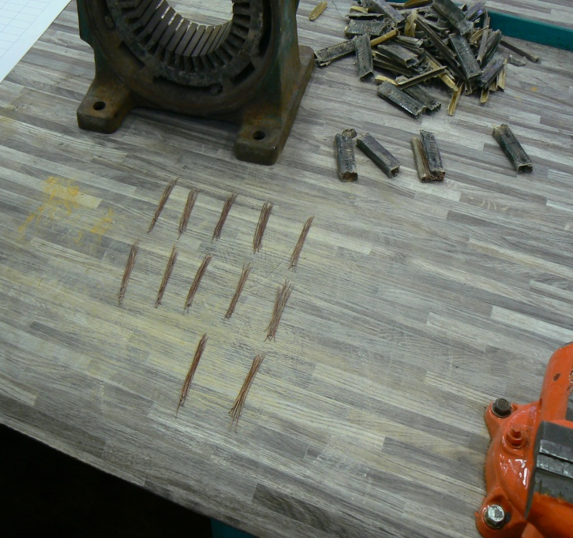
Zjišťování základních údajů o vinutí
Asynchronní elektromotory
Počet vodičů v drážce spočítáme tak, že veškeré vodiče vytlačené z jedné drážky svazujeme po deseti. Spočítáme desítky a připočteme zbylé vodiče.
U vodičů pro vinutí udáváme průměr vodiče. Měříme mikrometrem vodič bez izolace. Izolaci pro potřebu měření odstraníme opálením. Měříme na setinu milimetru.

Slide 22
ROUBÍČEK, Ota. Elektrické motory a pohony. Praha: BEN, 2008, ISBN 978-80-7300-092-9.
KNOTEK, Jaroslav; KNOTEK, Jaroslav. Navíjení a převíjení malých elektrických strojů točivých. Praha: SNTL, 1990, ISBN 80-03-00323-7.
VOŽENÍLEK, L; LSTIBŮREK, F.. Základy elektrotechniky. Praha: SNTL, 1985, ISBN 04-522-85.
ŠÍPAL, J. Elektrocké stroje 2 [online]. [cit. 20.3.2013]. Dostupný na WWW: http://sipal.fvtm.ujep.cz/ElEl/ElEl_10.pdf

